Slide 1
Commencer un nouveau projet
BTT Writer pour android

Slide 2
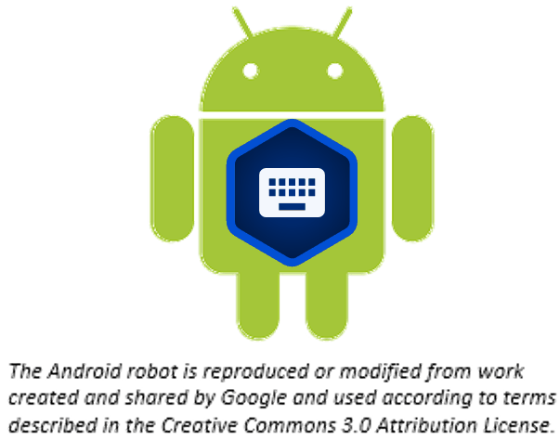
De quoi parle cette présentation?
Dans cette présentation vous apprendrez à :
Expliquer ce qu'est un projet BTT Writer
Créer un nouveau projet de traduction

Slide 3
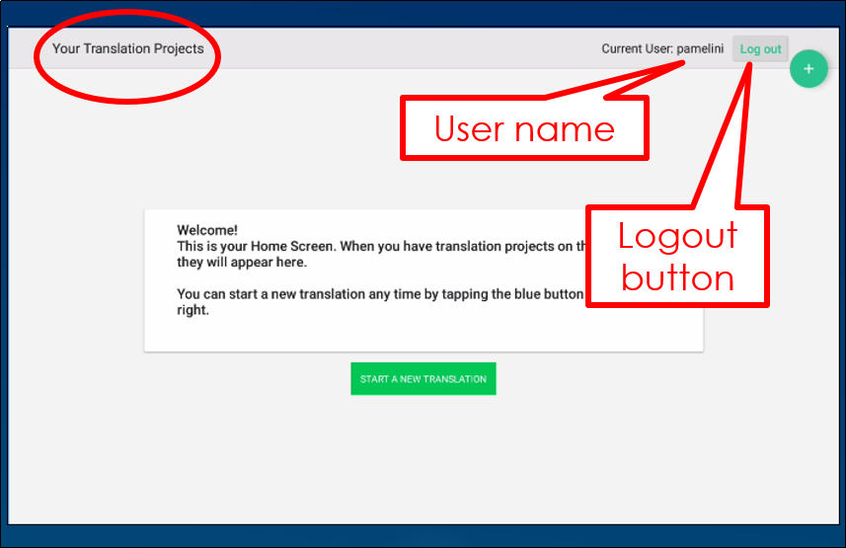
Il y a deux types d'écran
BTT Writer s'ouvre sur le premier type, l'écran d'accueil.

Slide 4
Qu'est ce qu'un projet ?
Un projet est un espace de travail pour traduire une portion spécifique des Écritures ou d'une histoire biblique dans la langue cible
2 éléments :
La langue- cible: Dans quelle langue suis-je en train de traduire ?
Catégorie de projet: Que vais-je traduire ?
Ancien ou Nouveau Testament? Quel livre ?
Histoires bibliques ouvertes ?
Après avoir créé un projet, vous devez spécifier le texte source. Qu'est ce que j'utiliserai pour traduire ?
Cela peut être l'anglais ou une langue gateway, ULB ou UDB
Vous pouvez utiliser une source multiple de textes
Vous pouvez changer le textes sources à tout moment

Slide 5
Étapes pour créer un nouveau projet
Cliquez sur l'icône pour commencer un nouveau projet
Choisissez la langue cible (langue dans laquelle vous traduisez) Suggestions: Anglais Demo 1 ou Demo 2
Choisissez la catégorie de projet ( ce que vous allez traduire) Suggestion : Bible : NT 🡪 Jacques
Spécifier le texte source (langue et texte pour la source de la traduction) Suggestion: Anglais (ang) - Bible littérale débloquée
Ces étapes sont présentées dans les diapositives suivantes.
Notes:
Demo this as you go through the next few slides and have them do the exercise on their tablet as you demo and guide them through it.

Slide 6


Commencer un projet
Cliquez sur l'icône + ou le bouton COMMENCER UNE NOUVELLE TRADUCTION

Slide 7
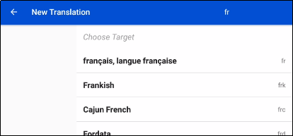

Commencer un projet
Choisir la langue cible :
Cliquez dans la fenêtre chercher
Cherchez la langue, par exemple "fr"
Cliquez sur la langue cible désirée
Langue dans laquelle vous traduisez

Slide 8
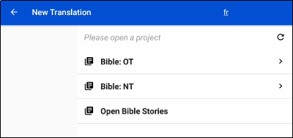
Commencer un projet
Choisissez une catégorie de projet (Ce que vous traduisez) :
Cliquez Bible : NT

Slide 9
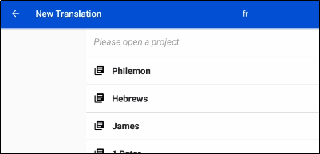
Commencer un projet
Choisissez une catégorie de projet (Ce que vous traduisez) :
Cliquez Bible : NT
Faites défiler
Cliquer sur Jacques

Slide 10
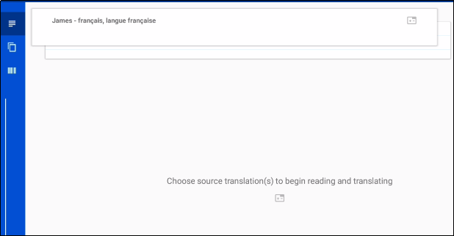
Commencer un projet
Choisissez un ou plusieurs textes-source :
Le projet est créé :
Vous ne pouvez pas travailler tant que la source n'est pas spécifiée - cliquez n'importe où dans la partie inférieure de l'écran.

Slide 11
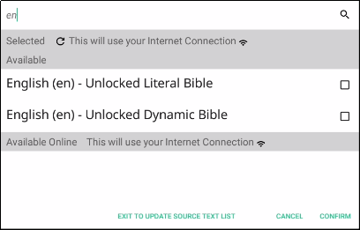
Commencer un projet
Choisissez un ou plusieurs textes-source :
Le projet est créé :
Vous ne pouvez pas travailler tant que la source n'est pas spécifiée - cliquez n'importe où dans la partie inférieure de l'écran.
Sélectionnez un ou plusieurs textes- sources - cliquez sur la loupe pour chercher (cliquez sur Anglais ULB)

Slide 12
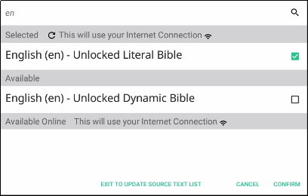
Commencer un projet
Choisissez un ou plusieurs textes-source :
Le projet est créé :
Vous ne pouvez pas travailler tant que la source n'est pas spécifiée - cliquez n'importe où dans la partie inférieure de l'écran.
Sélectionnez un ou plusieurs textes- sources - cliquez sur la loupe pour chercher (cliquez sur Anglais ULB)
Cliquez CONFIRMER

Slide 13
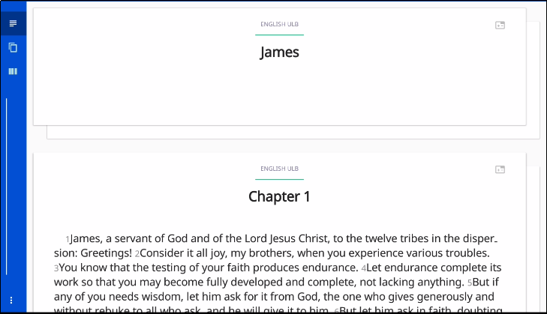
Second type d'écran
L'écran du projet s'ouvre : Votre espace de travail pour un seul projet. Vous êtes maintenant prêt à commencer de traduire.

Slide 14
Qu'avez vous appris ?
Dans cette présentation vous avez appris à :
Expliquer ce qu'est un projet BTT Writer
Créer un nouveau projet de traduction

